Slide 1
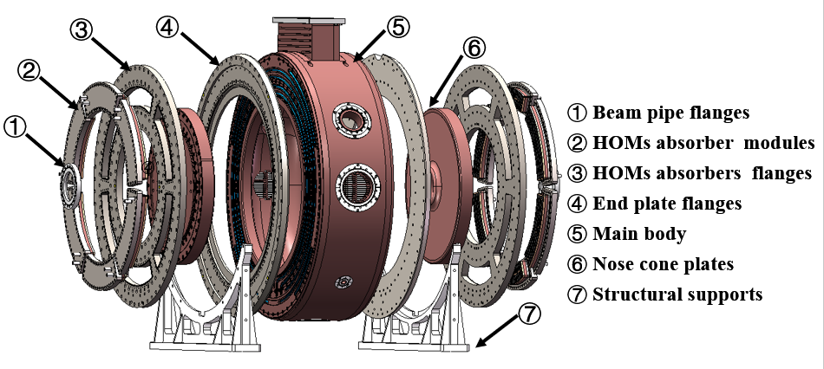
常温腔模组设计

Slide 2
调谐方式分析
针对加工产生的频率偏差，要决定一些弥补方案
要求在满足调谐范围（200kHz？100kHz？）的情况下，尽量减少泄漏
拟定方案4种：
1、腔体直径 b
2、鼻锥板距离 gap
3、增加凸起 bump
4、调谐器 tuner
下面分别对四种方案分析

Slide 3
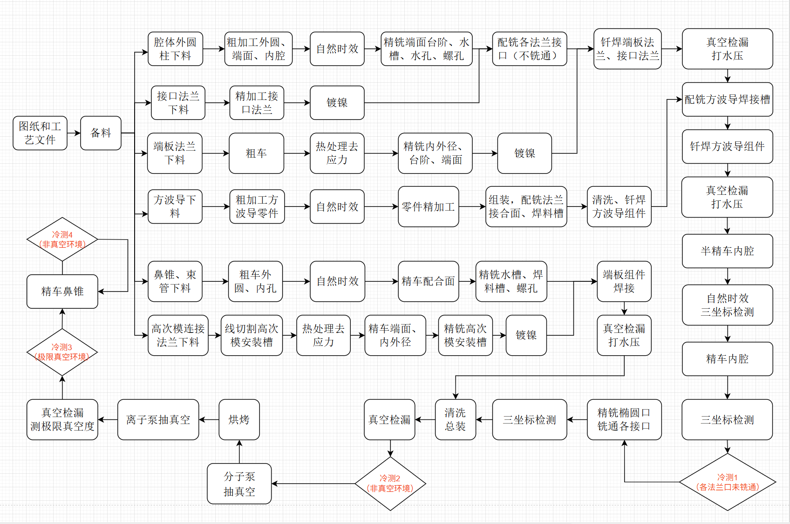
腔体直径 b
通过切削主腔体，直接对腔体直径b进行调节
调节能力：
单向调节（只能减小频率）
0.01mm（1丝） b 可以调节10kHz 频率
引起0.05%的泄漏增加
公差要求是0.05mm b 可能引入50kHz的频偏，引入0.25%的泄漏
介入阶段：
只能在各法兰口未铣通前介入，存在一定误差

Slide 4
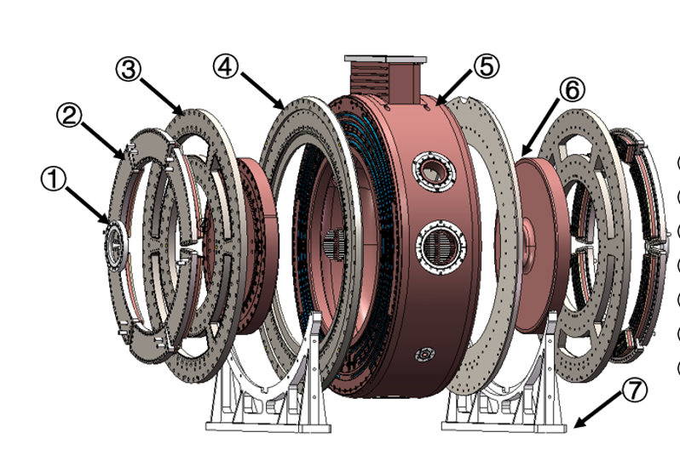
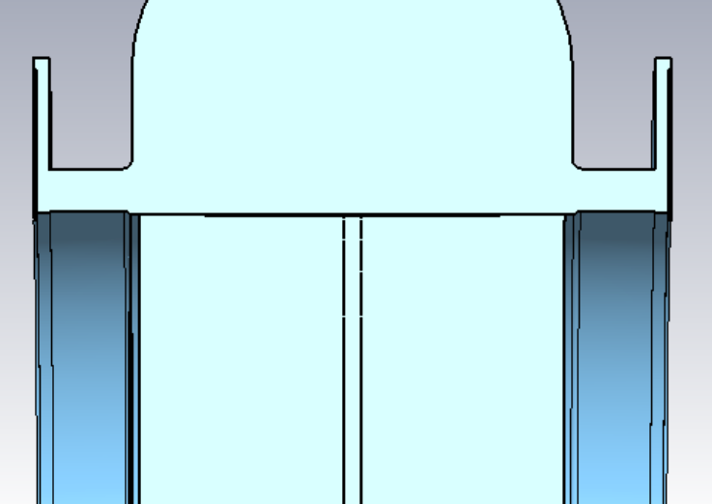
鼻锥板距离 gap
调节能力：
单向调节（只能减小频率）
0.01mm（1丝） gap 可以调节0.7 kHz 频率
引起0.2%的泄漏增加
公差要求是0.03mm gap 可能引入2.7kHz的频偏，引入0.6%的泄漏
在鼻锥板留余量，切削
仿真方式：
移动整个鼻锥板
通过整个鼻锥板进行调节
有些得不偿失！

Slide 5
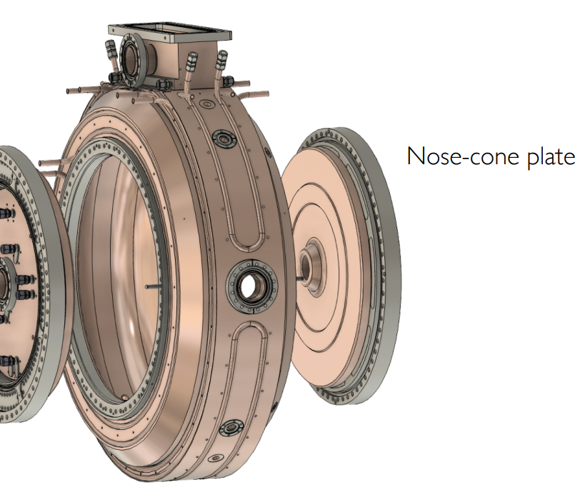
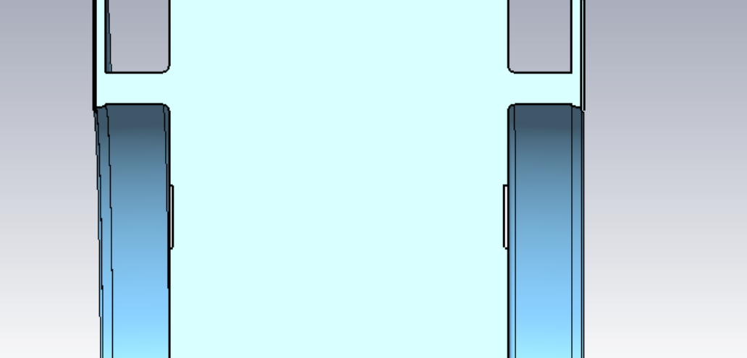
鼻锥板 bump
通过在鼻锥板引入bump调节，（日本腔使用）
调节能力：
单向调节（只能减小频率）
0.01mm（1丝） gap 可以调节2 kHz 频率
引起0.003%的泄漏增加
仿真方式：
引入bump，优化bump位置，尽量减少泄漏

Slide 6
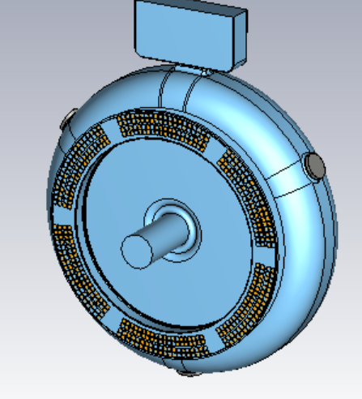
调谐器 tuner
通过腔体上的三个调谐器调节
调节能力：
双向调节
-4~10mm 行程 可以调节-200~200kHz 频率
引起约3%的泄漏增加
优点：
随时可调
双向调节

Slide 7
总结
parameter | offset | d fre | d leakage | 备注
 | mm | kHz
b | 0.01 | 10.00 | 0.05% | 单向，冷测1前介入，有误差
 | 0.1 | 100.00 | 0.50%
gap | 0.01 | 0.64 | 0.20% | 单向
 | 1.64 | 100.00 | 32.60%
bump | 0.01 | 12.50 | 0.01% | 单向
 | 0.5 | 100.00 | 0.10%
tuner | 7 | 200.00 | 1.50% | 双向
 | 3.5 | 100.00 | 0.75%
1、除调谐器外，其余方式仅能单向调节（减小频率），如果加工出现偏差，导致频率小于499.7，只能通过调谐器调节，所有冷测最好都不要出现频率小于499.7的情况（热变形也会减小频率）
2、最好采用bump方式和b方式结合的方式，在未铣通法兰口时，b也要留余量，避免冷测1发现频率低于499.7，同时在鼻锥面留bump

Slide 8
Nose gap
Nose bump
Nose gap
Nose bump
直径b

Slide 9
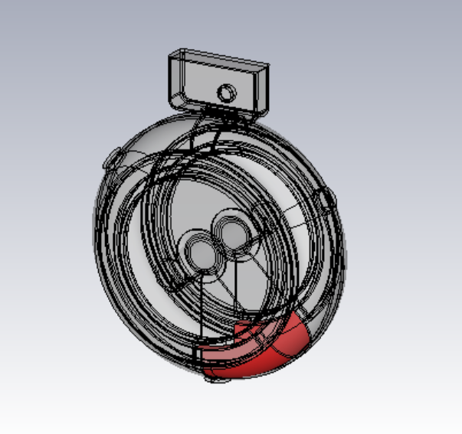
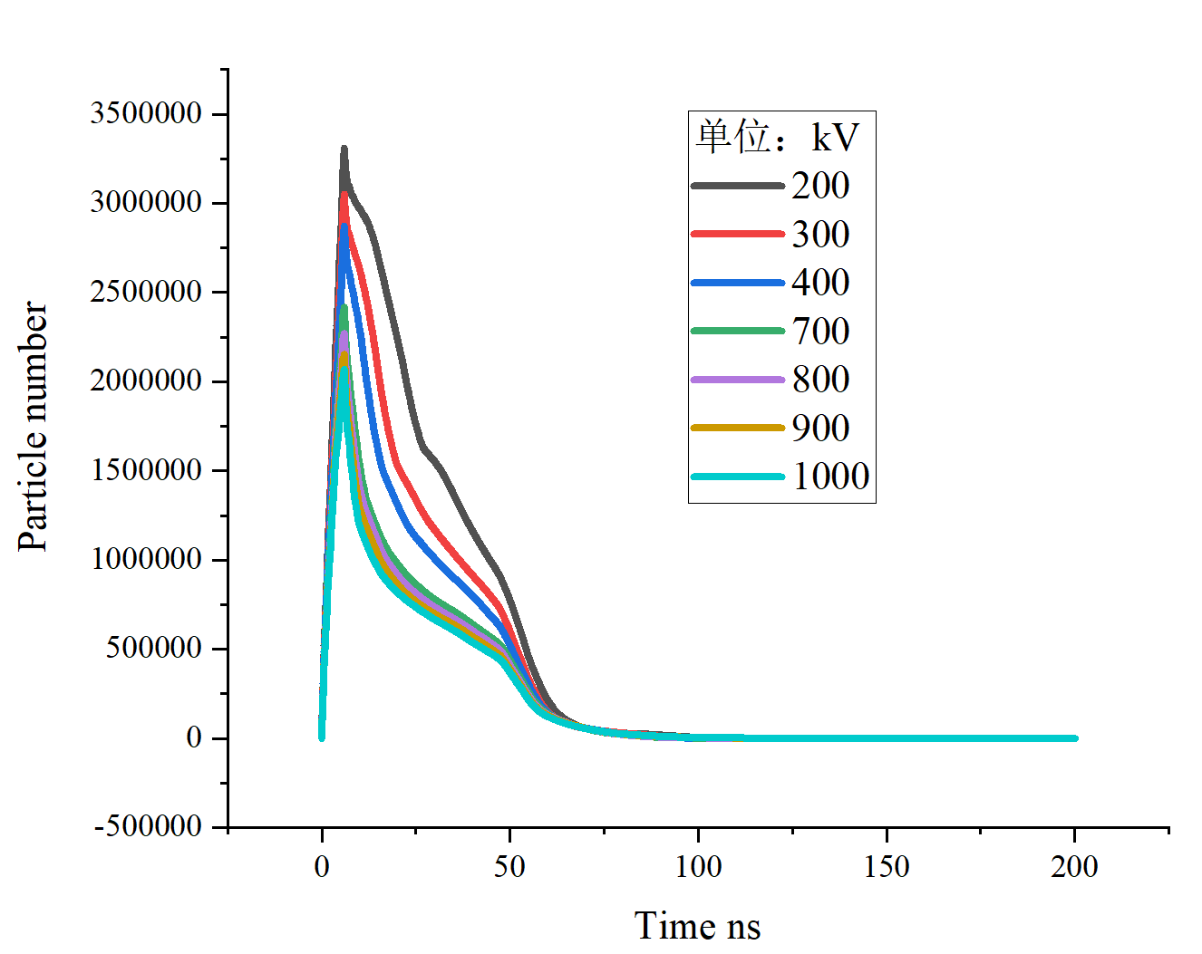
二次电子倍增
对主腔体外圆做MP分析，得到左图结果，讨论发现结果有误：
1、选取区域太小，不能切1/8 因为这个腔没有典型对称性
2、网格数太少导致粒子数反射小
3、材料性质不准确，现在已经拟合了文章里的退火铜材料仿真

Slide 10
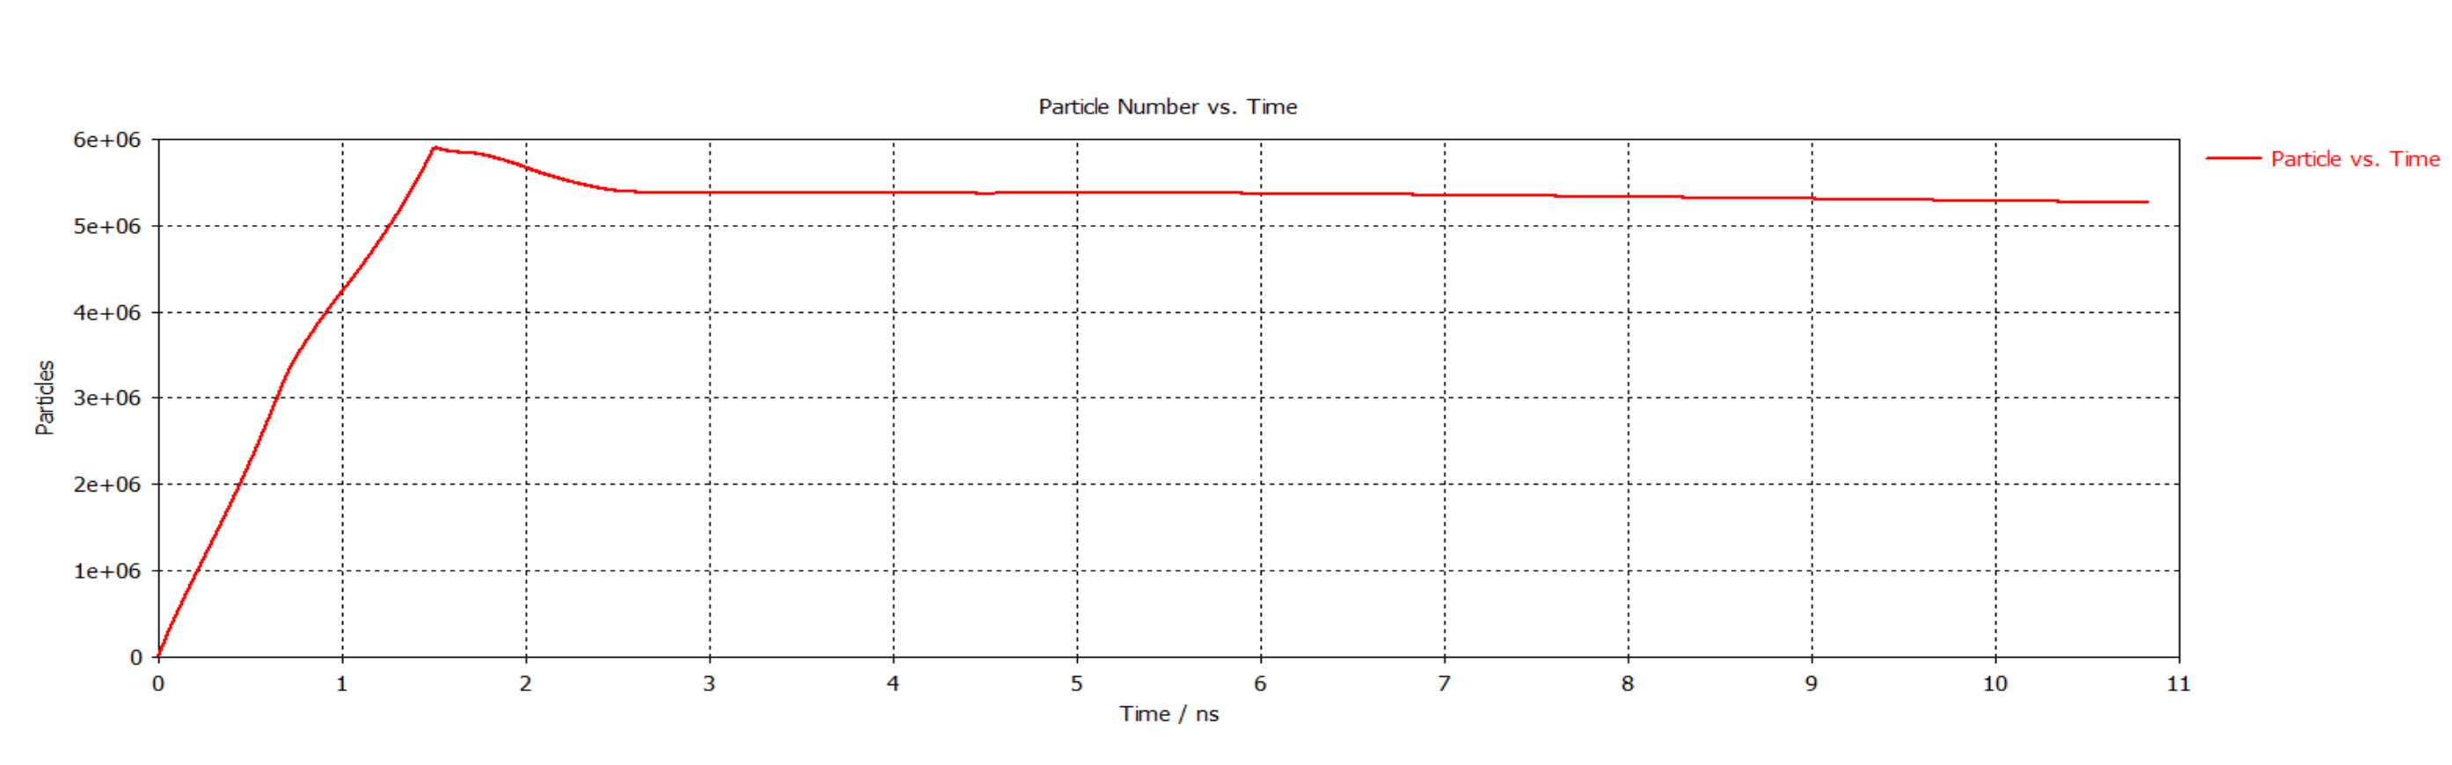
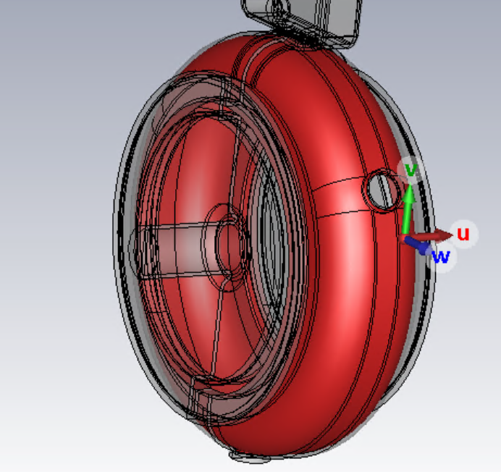
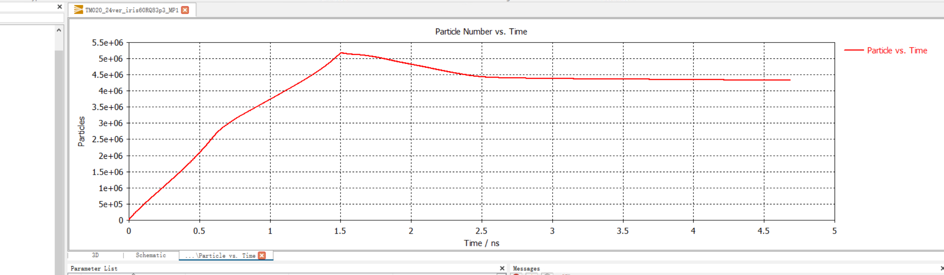
二次电子倍增
修改问题之后，对其做了新的MP分析，发现发生了二次电子倍增现象

Slide 11
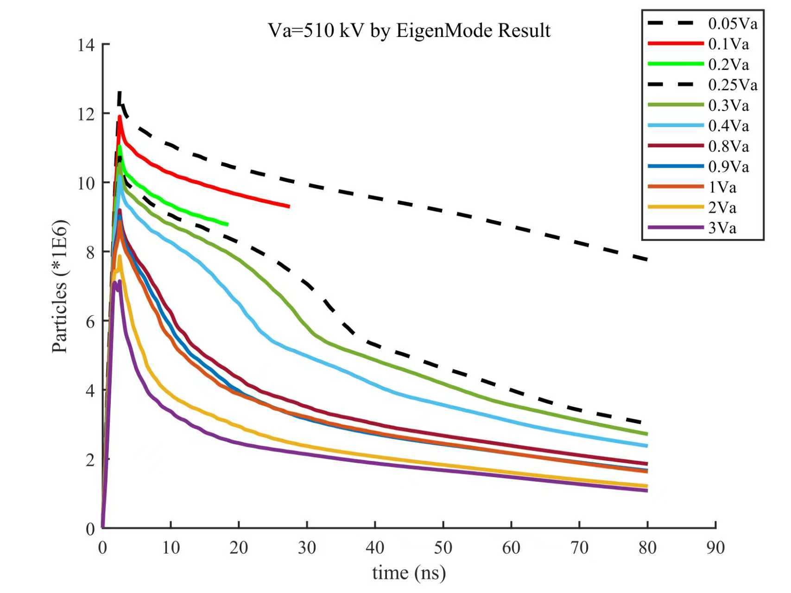
双馈MP

Slide 12
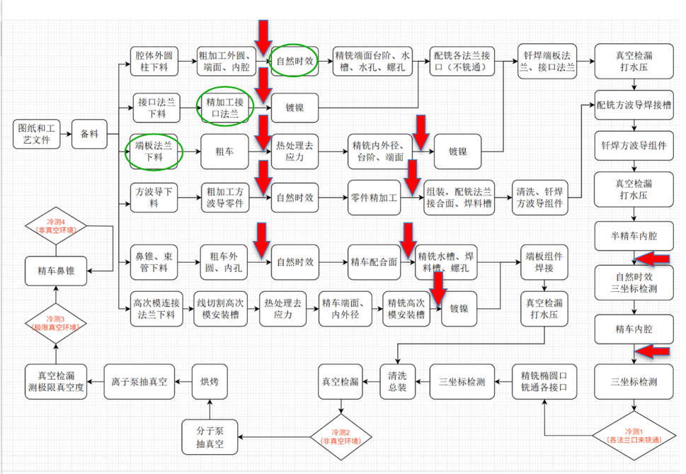

Slide 13
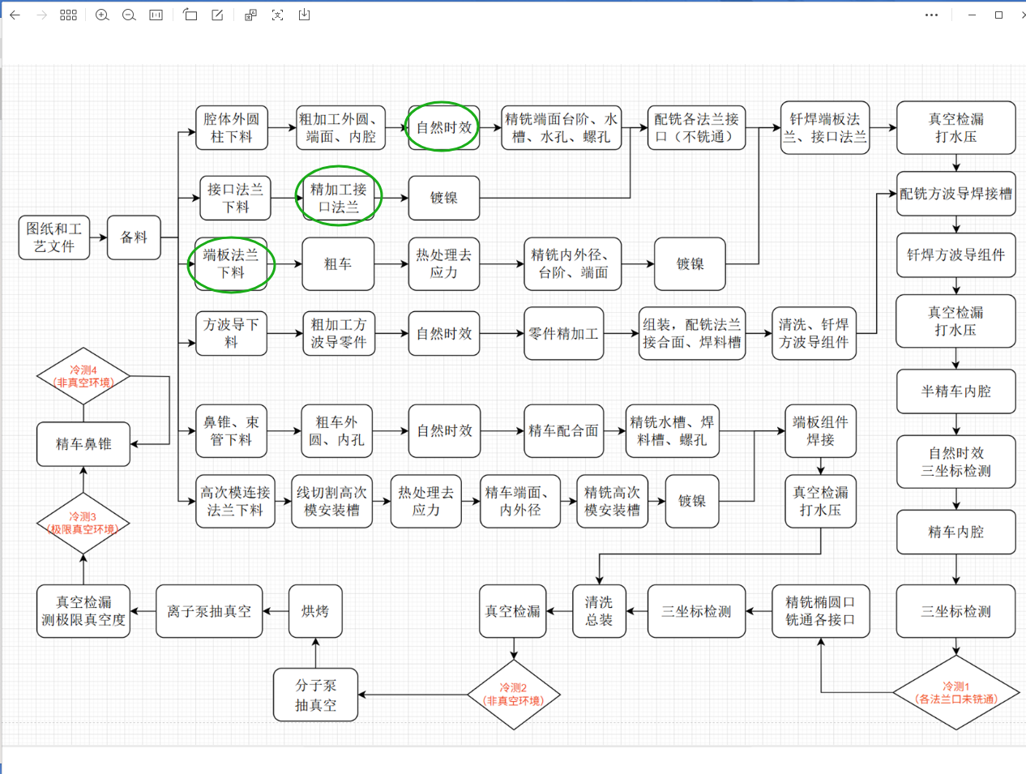
加工进度

